Slide 1
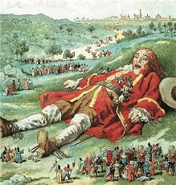
GULIVEROVA PUTOVANJA Jonathan Swift
Katarina bratković 6.a

Slide 2
NEŠTO O KNJIZI
U priči Guliverova putovanja upoznajemo se s pomorcem Gulliverom. Gulliver je ploveći morem doživio brodolom i spasio se tako da je doplivao do čudesnog otoka na kojem je doživio mnoge pustolovine i upoznao malene ljude Liliputance. Kroz cijelu priču o Gulliveru i njegovim pustolovinama opisao je kao da je u to vrijeme dao svoju kritiku cijelom engleskom društva u 17 stoljeću. Djelo je napisano u dvama dijelovima, a svaki od tih dvaju dijelova sastoji se od osam glava. Prvi dio djela čini Put u Liliput, a drugi dio čini Put u Brobdingnag. Skladnost toga dvostrukog smisla “Guliverovih putovanja” osigurala je tome djelu besmrtnu vrijednost, a Jonathana Swifta učinila je jednim od najpoznatijih engleskih, ali i svjetskih pisaca.

Slide 3
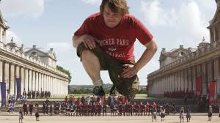
VRSTA DIJELA : pustolovni roman
VRIJEME RADNJE : Krajem XVII. st.
MJESTO RADNJE : Liliput
GLAVNI LIKOVI : Gulliver
OSTALI LIKOVI: kralj i Liliputanci
Gulliver:
Gulliver je bio peti sin svojih roditelja. Otac mu je imao malo seosko imanje, a gulivera je s 14 godina poslao u Cambridge na školovanje. Tamo se Guliver bavio znanošću na što je i trošio novac koji mu je otac slao. Proučavao je navigaciju, matematiku i druge znanosti koje su mu poslije trebale. Gulliver je lukav kada nastoji pobjeći iz Liliputa, ali i tvrdoglav kada ga žena pokuša spriječiti u ponovnoj avanturi. Sa svojih putovanja ne dolazi oplemenjeniji, nego mnogo primitivniji nego kada je na njih odlazio.
Kralj Liliputa:
Kralj koji se lijepo slaže s Gulliverom, vrlo je plemenit čovjek, a prema Gulliveru pokazuje poštovanje time što ga je oslobodio i dopustio mu slobodno kretanje njegovom carevinom.

Slide 4
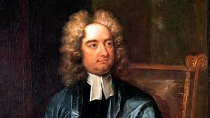
Pilješka o piscu
Jonathan Swift rođen je u Dublinu, glavnom gradu Irske, 1667. godine.
Njegov otac doselio se iz Engleske u Dublin nekoliko godina prije rođenja sina. Roditelji su mu bili vrlo siromašni i imali mnogo djece, pa se školovao uz pomoć rođaka i tako već vrlo rano osjetio poniženja i odricanja koja doživljavaju djeca društvenih slojeva.
Pisati je već počeo kao đak, no pravim stvaralačkim radom počeo se baviti kada je postao tajnik engleskog bogataša i političara Williama Templama. Swift sudjeluje u političkim borbama pa je zato pisao satire na politiku, religiju i političke stranke koje su se tada međusobno borile za vlast.

